Slide 1
A rokokó
XVIII. sz.

Slide 2
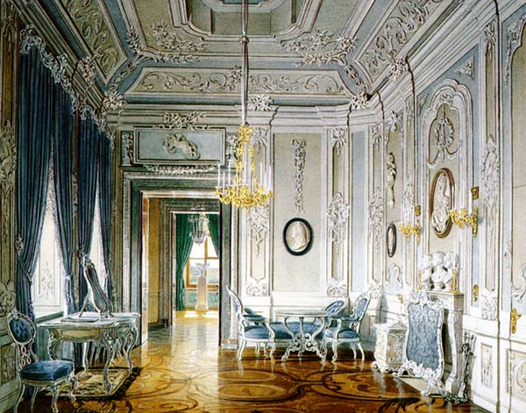
Társadalmi, szellemi környezet
A feudalizmus válsága
Felvilágosodás, empirizmus

Slide 3
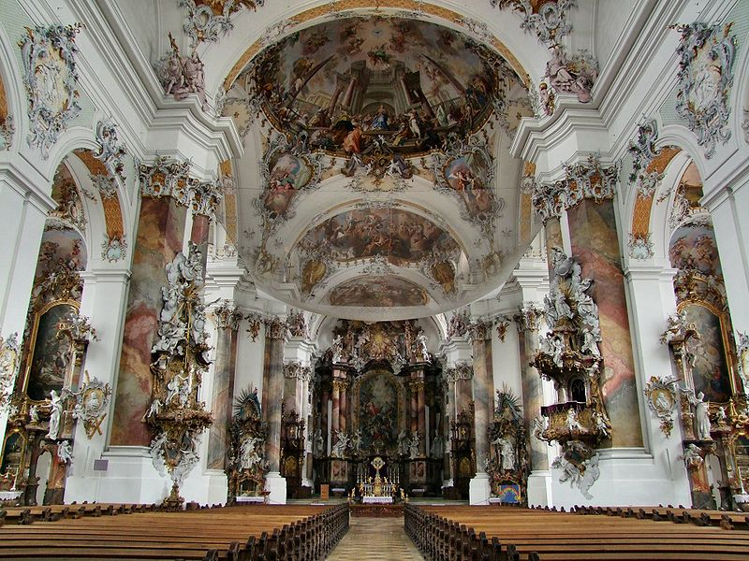

Slide 4
Jellemzők
A vallásos telítettség mellőzése
Mesterkélt idill
Kacér játékosság
Túlfinomult erotika
Életvidámság
Báj, kecsesség, intimitás

Slide 5
Irodalom
Műfajok: dal, elégia, levélregény
Formai virtuozitás, egyéni strófaszerkezetek
Aprólékos díszítettség
Virágszimbolika
Természeti képek
Könnyed, dallamos ritmika, zeneiség
Szimultán verselés

Slide 6
Mikes leveleinek rokokó vonásai
A hangnemet megszabó világias életfelfogás
Gáláns, udvarló és kedélyes társalgás
Apró részletek: történetek, elmélkedések, anekdoták, pletykák, szójátékok

Slide 7
A díszítettség
A barokk díszítőkedv és szabálytalanság-kultusz tovább él, sőt fokozódik
Az akt (pl. Csokonainál az alvó vagy fürdő Lilla meglesése) mint díszítőmotívum
A barokk érzetkultuszból kinövő rokokó szenzualizmus

Slide 8
A vizuális díszítettség gyakran nem egyszerű színnevekben jelenik meg, hanem olyan jelenségeket megnevező szók, amelyeknek színtulajdonságai vannak („Esküszöm hószín kezedre / Rózsaszádra, tűzszemedre”)

Slide 9
A mesterkéltség
A természeti jelenségek társítása a rokokó szalonok jellegzetességeivel (piperés rét; a havak és a derek púderek)
Választékos és modoros finomkodás
Nyelvi elegancia, szellemes mondások
A magyar irodalomban ez kevésbé jellemző, mivel a népiességgel keveredett

Slide 10
Bizarr forma, rímjátékok:
Kit ő kíván, nálad az kincs,
Néki nincs,
Búja sincs;
Mondá cinege: nincs, nincs, nincs.
(Amade László: Madárkák is vigasztalják)
Csokonai: A reményhez

Slide 11
A miniatűrkultusz
Igehasználat: a barokk erőteljes dinamizmusa játékos és kecses mozgássá finomodott, könnyedség
„halkkal ringó lanyha pára!
szálldogáló harmatok”
Gyakorító igék:
„Éneklésre készűlgetnek / Próbálgatják torkokat”

Slide 12
Finom, kecses mozdulatok táncként való megjelenítése (lebeg, leng, lengedez, kereng)
„Habozva lengedeznek
a gyöngyvirág-barázdák” (Csokonai: Álomlátás)
Hasonló képzetet keltő szó érzékelteti a táncmozgás finomságát:
„A csendes berkeknek barna rajzolatja
Magát az hold rezgő fényénél ingatja”
(Csokonai: Az estve)

Slide 13
Az antik mitológia kecses, kis méretű elemei (Cupido, Amor, nimfák stb.)
Madárkák (galamb, pintyőke, gerlice)
Pillangó, méh
Virágok (rózsa, tulipán, viola, jázmin, nárcisz)
Kicsinytő képzők:
„Híves árnyékocska, Szállj lebegve rá”
(Csokonai: Az alvó Lilla felett)

Slide 14
Mondatforma és szövegszerkezet
Kerülik a hosszú, bonyolult, szerteágazó mondatformákat
Kisebb, könnyedebb mondatszerkezetek
Apró részletekből felépített tájkép
Tartalom és stílus elvilágiasodása

Slide 15
Feladatok
1. Keressünk minél több példát a rokokó szenzualizmusra A versengő érzékenységek c. versben!
2. Hogyan érzékelteti A reményhez az elalvás melankolikus hangulatát, és hogyan jelenik meg a játékos könnyedség?
3. A költői bravúr milyen szerkezeti-ritmikai eszközei figyelhetők meg A tihanyi ekhóhoz c. versben?
4. Hogyan tükröződik a rokokó kecsessége, könnyedsége Az estve című versben?
5. Hogyan jelenik meg a miniatűrkultusz Az alvó Lillára, A boldogság és a Tartózkodó kérelem című versekben?
6. Milyen természeti képek jelennek meg A vídám természetű poéta című költeményben?

